Slide 1
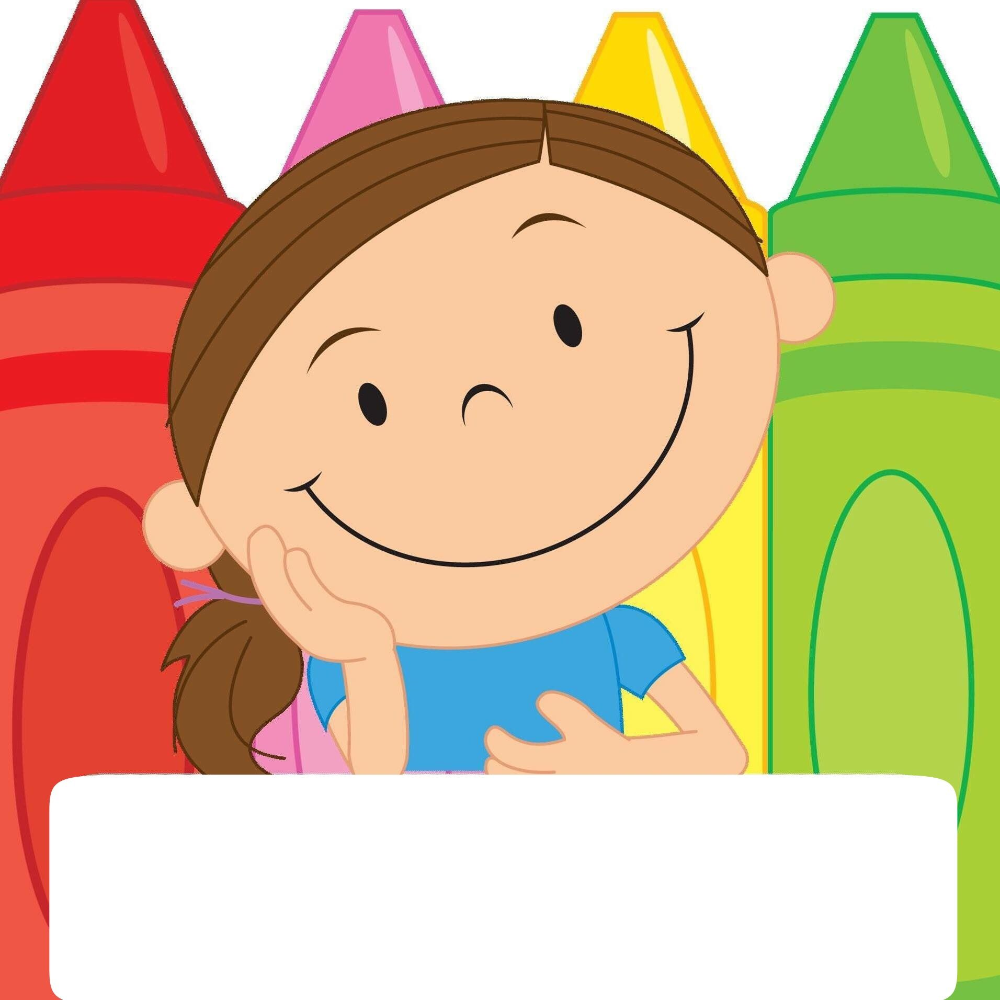
Aprenderemos:
Vocal A

Slide 2



!Hola! Mi nombre es Amalia. Hoy aprenderemos la Vocal A.

Slide 3
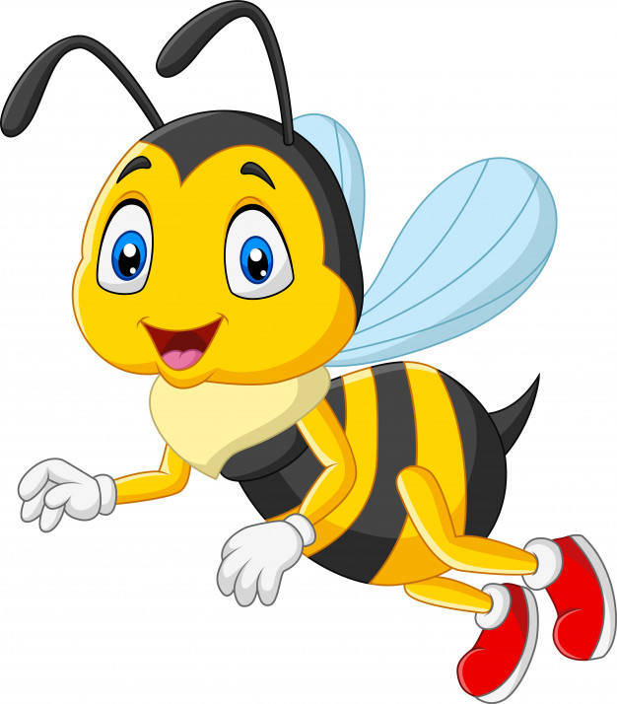
ABEJA

Slide 4
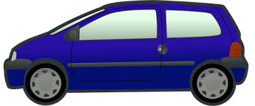
AUTO

Slide 5
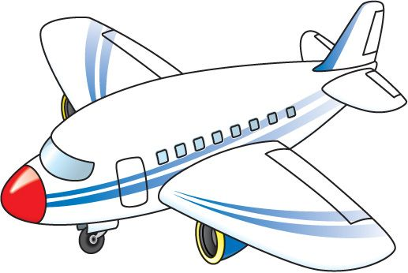
AVIÒN

Slide 6
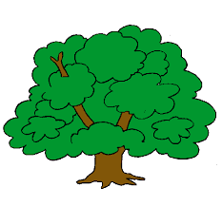
ÀRBOL

Slide 7
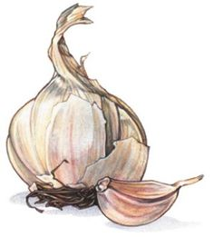
AJO

Slide 8
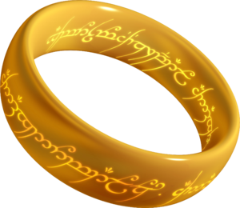
ANILLO

Slide 9
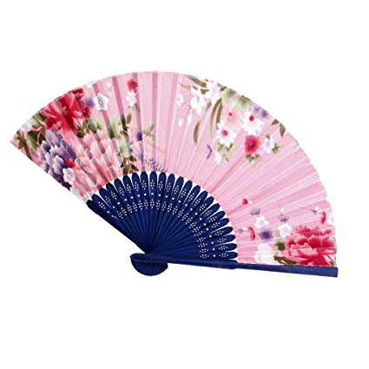
ABANICO

Slide 10
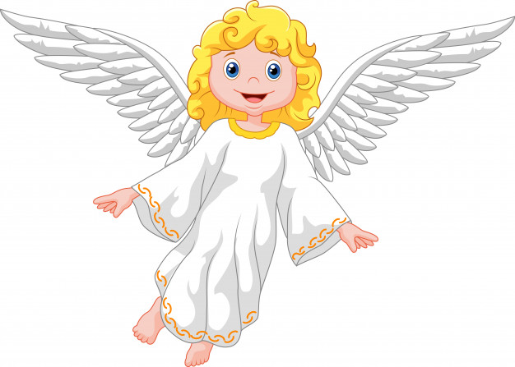
ÀNGEL

Slide 11
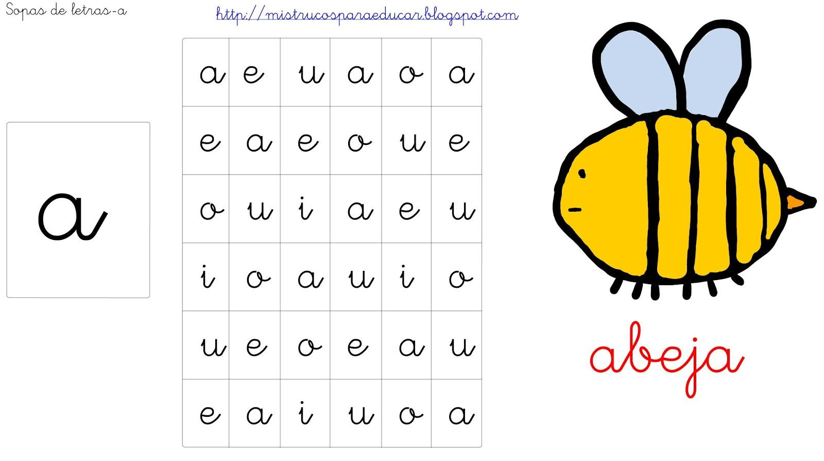
Actividad: Ayuda a Amalia a buscar tocas las vocales A que encuentres. Marca con una ( x).

Slide 12
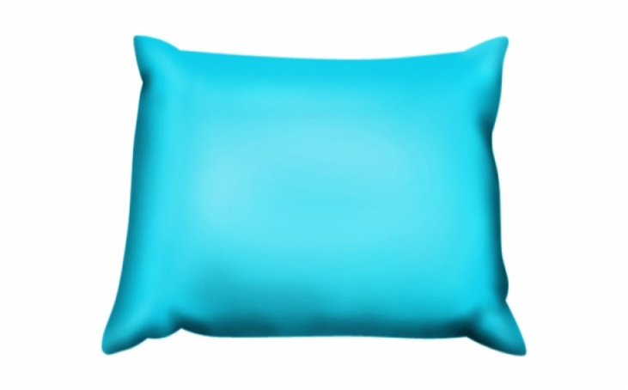
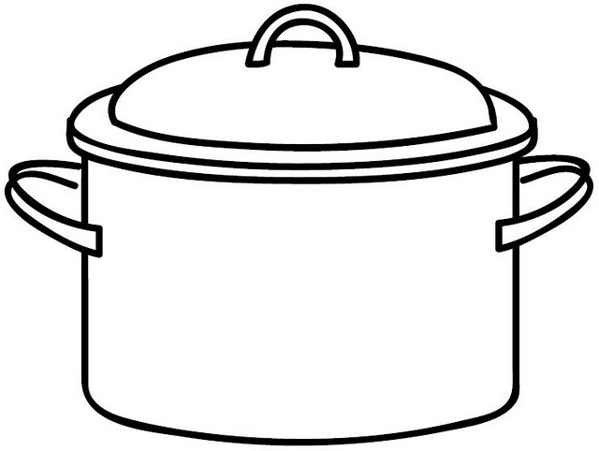
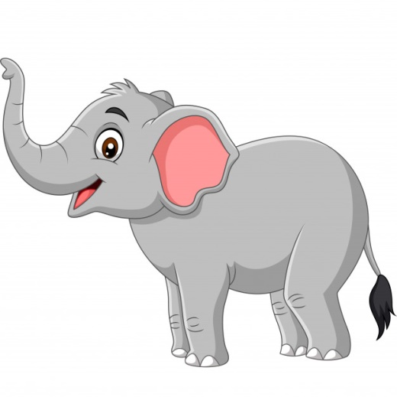
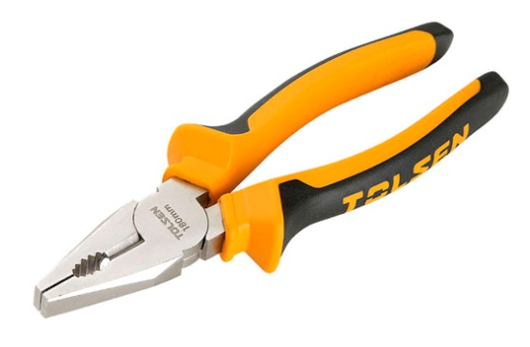
¿Qué elemento comienza con la vocal A?

Slide 13
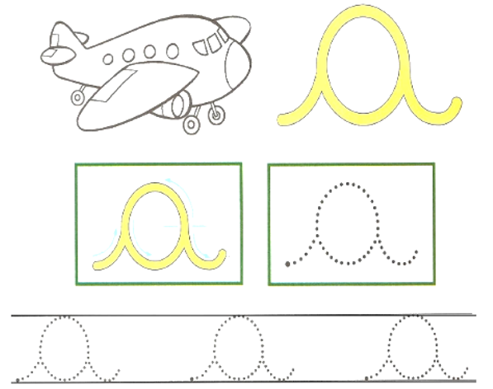
Actividad: Remarca las vocales A y nombra un elemento que comience con ella.

Slide 14

¿ Qué elementos comienzan con la vocal A?

Slide 15
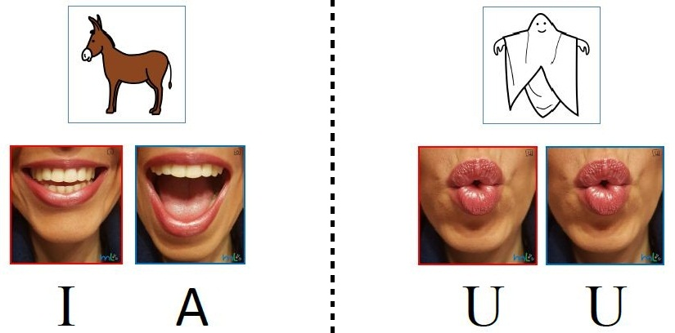
Todos juntos digamos A

